Slide 2
【高考帮·化学】专题二十六 有机化学基础
专题二十六 有机化学基础

Slide 3
目录
CONTENTS
考情精解读
考纲要求
命题规律
命题分析预测
A.考点帮·知识全通关
考点1 有机物的分类
考点2 有机物的命名
考点3 烃
考点4 卤代烃
考点5 醇类

Slide 4
考点6 酚
考点7 醛
考点8 羧酸和酯
考点9 合成有机高分子化合物
B.方法帮·素养大提升
方法1 有序思维突破同分异构体的书写与数目判断
方法2 有机物分子式和结构式的确定
方法3 卤代烃的取代反应与消去反应及其在有机合
方法4 有机反应类型的判断

Slide 5
方法5 有机物的鉴别与检验
方法6 高聚物单体的判断
微课17 有机推断与有机合成
C.考法帮·考向全扫描
考向1 有机物分子式和结构简式的确定
考向2 限定条件的有机物结构简式的确定及同分异
考向3 有机反应方程式的书写和有机合成路线的设计

Slide 6
考情精解读
考纲要求
命题规律
命题分析预测

Slide 7
考纲要求
1.有机化合物的组成与结构
(1)能根据有机化合物的元素含量、相对分子质量确定有机化合物的分子式。
(2)了解常见有机化合物的结构。了解有机化合物分子中的官能团,能正确地表示它们的结构。
(3)了解确定有机化合物结构的化学方法和物理方法(如质谱、红外光谱、核磁共振氢谱等)。
(4)能正确书写有机化合物的同分异构体(不包括手性异构体)。
(5)能够正确命名简单的有机化合物。
(6)了解有机分子中官能团之间的相互影响。

Slide 8
2.烃及其衍生物的性质与应用
(1)掌握烷、烯、炔和芳香烃的结构与性质。
(2)掌握卤代烃、醇、酚、醛、羧酸、酯的结构与性质,以及它们之间的相互转化。
(3)了解烃类及衍生物的重要应用以及烃的衍生物合成方法。
(4)根据信息能设计有机化合物的合成路线。
3.合成高分子
(1)了解合成高分子的组成与结构特点。能依据简单合成高分子的结构分析其链节和单体。

Slide 9
(2)了解加聚反应和缩聚反应的含义。
(3)了解合成高分子在高新技术领域的应用以及在发展经济、提高生活质量方面中的贡献

Slide 10
命题规律
核心考点 | 考题取样 | 考向必究
有机物的组成、分类及命名 | 2013大纲全国卷,T13 | 考查官能团异构类的同分异构体数目的判断(方法1)
 | 2016全国卷Ⅰ,T38(5); 2015新课标全国卷Ⅰ,T38(5) | 考查同分异构体种类的判断(考向2)
烃及卤代烃 | 2015新课标全国卷Ⅱ,T38(1) | 已知烃的相对分子质量和核磁氢谱信息,考查其结构简式的书写(考向1)
 | 2014新课标全国卷Ⅰ,T38(2) | 已知烃的相对分子质量和结构信息,考查其化学名称的确定和硝化反应方程式的书写(考向1、3)

Slide 11
（续表）
核心考点 | 考题取样 | 考向必究
醇类、酚、醛、羧酸和酯 | 2017天津理综,T2 | 给出有机物的结构简式,考查有机物的结构和性质(考向1、方法4)
 | 2015新课标全国卷Ⅰ,T9 | 以甲醛与氨的加成产物考查有机物的结构(方法1、4)
 | 2017全国卷Ⅱ,T36(3); 2013新课标全国Ⅰ,T38(2)(5) | 考查有机反应方程式的书写(考向3)

Slide 12
[续表]
核心考点 | 考题取样 | 考向必究
合成有机高分子化合物 | 2017全国卷Ⅰ,T36;2017全国卷Ⅲ,T36 | 给定有机合成路线,考查有机物的结构简式书写、有机反应方程式的书写以及简单合成路线的设计等(考向3)
 | 2017北京理综,T11 | 考查有机高分子化合物的结构、性质及组成单体的判断(方法6)

Slide 13
命题分析预测
考情分析 近年全国卷每年都会对本专题的知识进行考查,一般情况下选择题侧重考查有机化合物的性质及应用、同分异构体数目的判断等,分值为6分;选考题侧重以“新有机物”的合成路线为载体,创设新情境,综合考查有机推断。其中,设计合成路线是命题新趋势,重点考查考生对新信息的接受和处理能力、知识迁移运用能力以及分析推理能力,分值为15分。
命题预测 预计2019年高考仍会围绕常见有机物的组成、结构、性质和用途等主干知识,设计问题考查考生对有机化学知识的理解和掌握情况

Slide 14
考点1 有机物的分类
考点2 有机物的命名
考点3 烃
考点4 卤代烃
考点5 醇类
考点6 酚
考点7 醛
考点8 羧酸和酯
考点9 合成有机高分子化合物
A.考点帮·知识全通关

Slide 15
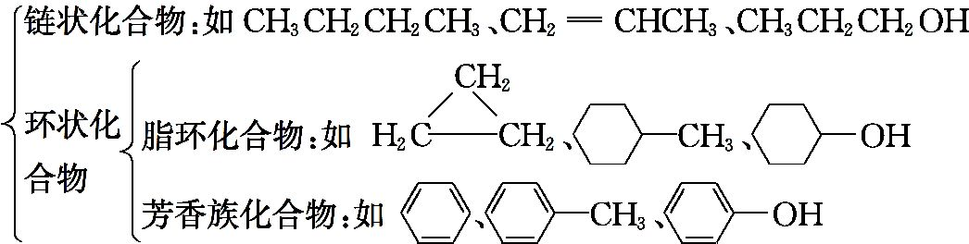
考点1 有机物的分类
1.按组成元素分类
根据分子组成中是否有C、H以外的元素,分为烃和烃的衍生物。
2.按碳的骨架分类
(1)
有机
化合
物

Slide 16
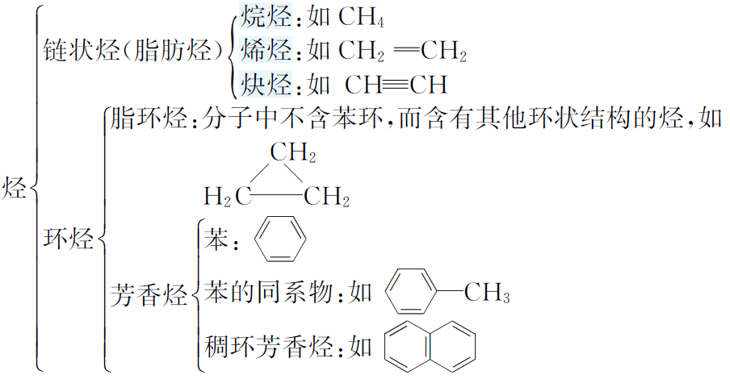
化学 专题二十六 有机化学基础
(2)烃

Slide 17




化学 专题二十六 有机化学基础
3.按官能团分类
类别 |  | 官能团的结构及名称 | 典型代表物的名称和结构简式
烃 | 烷烃 |  | 甲烷 CH₄
 | 烯烃 | 碳碳双键 | 乙烯 CH₂ CH₂
 | 炔烃 | —C≡C— 碳碳叁键 | 乙炔
 | 芳香烃 |  | 苯

Slide 18


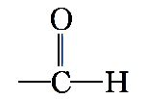
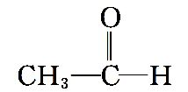
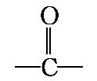
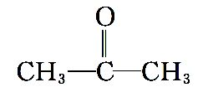
化学 专题二十六 有机化学基础
[续表]
类别 |  | 官能团的结构及名称 | 典型代表物的名称和结构简式
烃 的 衍 生 物 | 卤代烃 | —X 卤素原子 | 溴乙烷 CH₃CH₂Br
 | 醇 | —OH 羟基 | 乙醇 CH₃CH₂OH
 | 醚 | 醚键 | 乙醚 CH₃CH₂—O—CH₂CH₃
 | 酚 | —OH 羟基 | 苯酚
 | 醛 | 醛基 | 乙醛
 | 酮 | 羰基 | 丙酮

Slide 19
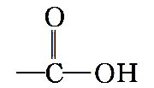
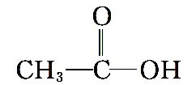
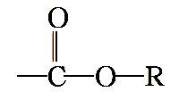
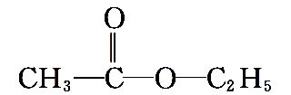


化学 专题二十六 有机化学基础
[续表]
类别 |  | 官能团的结构及名称 | 典型代表物的名称和结构简式
烃 的 衍 生 物
 | 羧酸 | 羧基 | 乙酸
 | 酯 | 酯基 | 乙酸乙酯
注意
书写官能团时要规范,常出现的错误有:把“
”写成“C C”,
“—CHO”写成“CHO—”或“—COH”,“碳碳双键”写成“双键”。

Slide 20
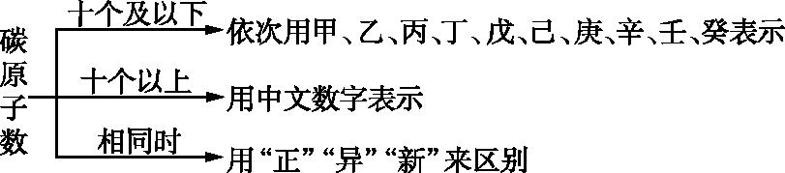
考点2 有机物的命名
1.烷烃的命名
(1)烷烃的习惯命名法

Slide 21
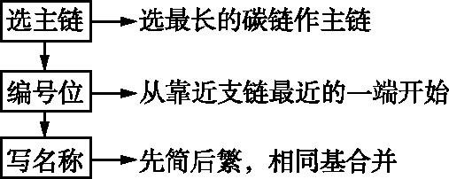
化学 专题二十六 有机化学基础
(2)烷烃的系统命名法

Slide 22
化学 专题二十六 有机化学基础
注意
弄清系统命名法中四种字的含义
1.烯、炔、醛、酮、酸、酯……指官能团。
2.二、三、四……指相同取代基或官能团的个数。
3.1、2、3……指官能团或取代基的位置。
4.甲、乙、丙、丁……指主链碳原子个数分别为1、2、3、4……

Slide 23
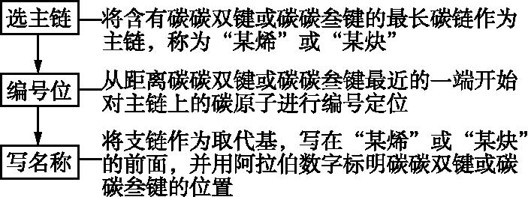
化学 专题二十六 有机化学基础
2.烯烃和炔烃的命名

Slide 24
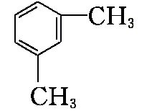


化学 专题二十六 有机化学基础
3.苯的同系物的命名
(1)习惯命名法:苯作为母体,其他基团作为取代基。如:苯分子中的氢原子被甲基取代后生成甲苯,被乙基取代后生成乙苯,如果两个氢原子被两个甲基取代后生成二甲苯,有三种同分异构体,可分别用“邻”“间”“对”表示。
(2)系统命名法:将苯环上的6个碳原子编号,以某个甲基所在的碳原子的位置编为1号,选取最小位次号给另一个甲基编号。
邻二甲苯(1,2-二甲苯)
间二甲苯(1,3-二甲苯)
对二甲苯(1,4-二甲苯)

Slide 25

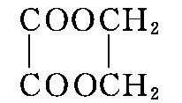
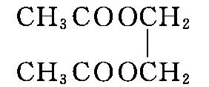
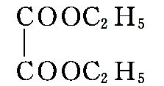
化学 专题二十六 有机化学基础
4.酯的命名
酯类化合物是根据生成酯的酸和醇的名称来命名的。如
的名称是苯甲酸乙酯。注意区分几种易混的酯:
的名称是乙二酸乙二酯;
的名称是二乙酸乙二酯;
的名称是乙二酸二乙酯。

Slide 26
化学 专题二十六 有机化学基础
5.含官能团的有机物命名与烷烃命名的比较
 | 无官能团 | 有官能团
类别 | 烷烃 | 烯烃、炔烃、卤代烃、烃的含氧衍生物
主链条件 | 碳链最长,同碳数支链最多 | 含官能团的最长碳链
编号原则 | 取代基最近(小) | 官能团最近、兼顾取代基尽量近
名称写法 | 支位-支名-母名,支名同,要合并,支名异,简在前 | 支位-支名-官位-母名
符号使用 | 阿拉伯数字与阿拉伯数字间用“,”,阿拉伯数字与中文数字间用“-”,文字间不用任何符号

Slide 27
考点3 烃（重点）
1.烷烃、烯烃和炔烃的结构和性质
(1)“三类烃”的组成与结构特点
烃类 | 结构特点 | 通式
烷烃 | 分子中碳原子之间以单键结合成链状,碳原子剩余的价键全部与氢原子结合的饱和烃 | C_{n}H_{2n+2}(n≥1)
烯烃 | 分子里含有碳碳双键的不饱和链烃 | C_{n}H_{2n}(n≥2)
炔烃 | 分子里含有碳碳叁键的不饱和链烃 | C_{n}H_{2n-2}(n≥2)

Slide 28
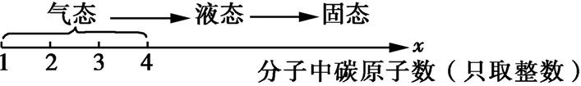
化学 专题二十六 有机化学基础
(2)物理性质
 | 变化规律(以C_{x}H_{y}表示烷烃、烯烃和炔烃)
状态(常温下)
沸点 | x增多,沸点升高;相同的x,支链越多,沸点越低
相对密度 | x增多,相对密度逐渐增大,但比水的密度小
水中的溶解度 | C_{x}H_{y} 均难溶于水

Slide 29

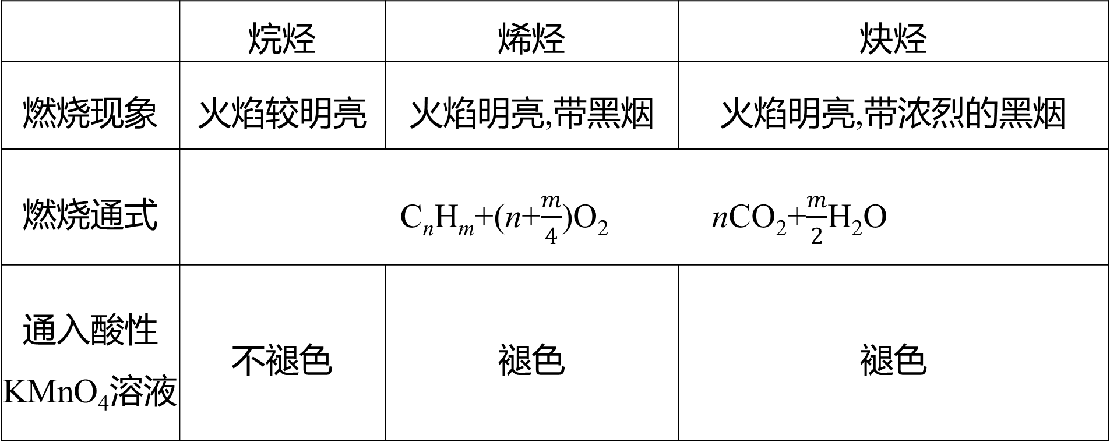
化学 专题二十六 有机化学基础
(3)化学性质
①氧化反应
 | 烷烃 | 烯烃 | 炔烃
燃烧现象 | 火焰较明亮 | 火焰明亮,带黑烟 | 火焰明亮,带浓烈的黑烟
燃烧通式 | C_{n}H_{m}+(n+$\frac{m}{4}$)O₂ nCO₂+$\frac{m}{2}$H₂O
通入酸性 KMnO₄溶液 | 不褪色 | 褪色 | 褪色

Slide 30
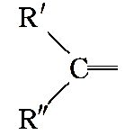


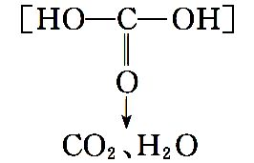
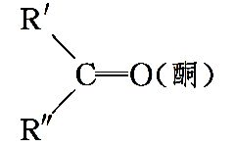
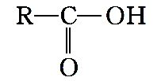
化学 专题二十六 有机化学基础
拓展延伸
烯烃、炔烃与酸性KMnO₄溶液反应图解
烯烃、炔烃被氧化的部分 | CH₂ | RCH
氧化产物 |  |  |  | CO₂ | R—COOH

Slide 31
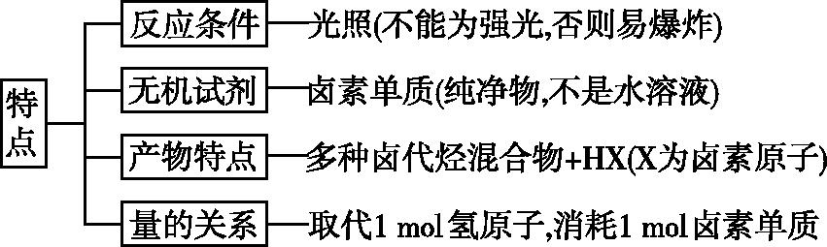
化学 专题二十六 有机化学基础
②烷烃的取代反应

Slide 32
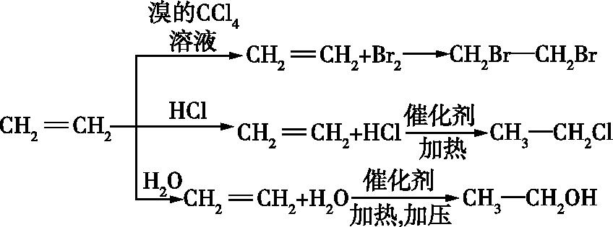
化学 专题二十六 有机化学基础
③烯烃、炔烃的加成反应

Slide 33
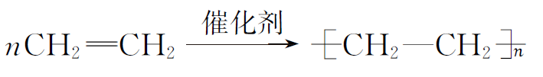
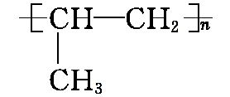


化学 专题二十六 有机化学基础
④烯烃的加聚反应
a.乙烯的加聚反应
b.丙烯的加聚反应
nCH₃CH CH₂
c.乙炔的加聚反应

Slide 34
化学 专题二十六 有机化学基础
2.苯及苯的同系物
 | 苯 | 苯的同系物
分子式 | C₆H₆ | C_{n}H_{2n-6}(通式,n>6)
结构 特点 | 苯环上的碳碳键是介于碳碳单键和碳碳双键之间的一种独特的化学键 | 分子中含有一个苯环,与苯环相连的是烷烃基

Slide 35

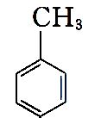
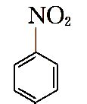

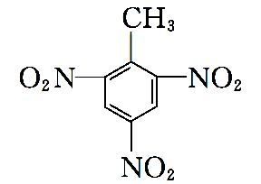

化学 专题二十六 有机化学基础
 | 苯 | 苯的同系物
主要 化学 性质 | (1)取代反应 ①硝化: +HNO₃ +H₂O | (1)取代反应 ①硝化:如 +3HNO₃ +3H₂O

Slide 36



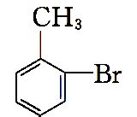



化学 专题二十六 有机化学基础
 | 苯 | 苯的同系物
主要 化学 性质 | ②卤代: +Br₂ +HBr | ②卤代:如 +Br₂ +HBr; +Cl₂ +HCl

Slide 37








化学 专题二十六 有机化学基础
 | 苯 | 苯的同系物
主要 化学 性质 | (2)加成反应: +3H₂ (3)氧化:可燃烧,不能使酸性KMnO₄溶液褪色 | (2)加成反应:如 +3H₂ (3)易被氧化,能使酸性KMnO₄溶液褪色 如

Slide 38

化学 专题二十六 有机化学基础
特别提醒
1.苯的同系物或芳香烃侧链为烃基时,不管烃基碳原子数为多少,只要直接与苯环相连的碳原子上有氢原子,该烃基就能被酸性KMnO₄溶液氧化为羧基,且羧基直接与苯环相连。
2.不是所有苯的同系物都能使酸性KMnO₄溶液褪色,如
就不能使酸性KMnO₄溶液褪色,原因是与苯环直接相连的碳原子上没有氢原子。

Slide 39
考点4 卤代烃（重点）
烃分子中的氢原子被卤素原子取代后生成的化合物称为卤代烃。溴乙烷是卤代烃的代表物。
1.卤代烃的物理性质
状态 | 通常情况下,CH₃Cl、C₂H₅Cl、CH₃Br为气体,其余均为液体、固体(不考虑氟代烃)
气味 | 具有一种令人不愉快的气味且蒸气有毒
溶解性 | 不溶于水,可溶于大多数有机溶剂。有些卤代烃本身就是很好的有机溶剂,如氯仿、四氯化碳等
密度 | 卤素原子相同而烃基不同时,随着碳原子数的增多,密度呈递减趋势;烃基相同(碳原子数相同)时,支链越多,密度越小

Slide 40
化学 专题二十六 有机化学基础
密度 | 烃基相同而卤素原子不同时,密度一般随卤素原子相对原子质量的增大而增大。分子中卤素原子个数越多,密度越大。氯代烃的密度比相应烃的略大,但一般比水的密度小;溴代烃的密度大于水的密度(如溴乙烷)
沸点 | 对于卤素原子相同的一元取代物,烃基不同时,随着碳原子数的增多,其沸点逐渐升高;烃基相同(碳原子数相同)时,支链越多,沸点越低
 | 烃基相同而卤素原子不同时,其沸点随卤素原子相对原子质量的增大而升高,如沸点:CH₃I>CH₃Br>CH₃Cl>CH₃F

Slide 41

化学 专题二十六 有机化学基础
2.卤代烃的化学性质(以溴乙烷为例)
(1)水解反应
条件:NaOH水溶液、加热。
本质:水分子中的—OH取代了卤代烃中的—X。
化学方程式:CH₃CH₂Br+NaOH
CH₃CH₂OH+NaBr。
(2)消去反应
消去反应:有机化合物在一定条件下,从一个分子中脱去一个或几个小分子(如H₂O、HX等),而生成含不饱和键化合物的反应。
条件:NaOH醇溶液、加热。

Slide 42




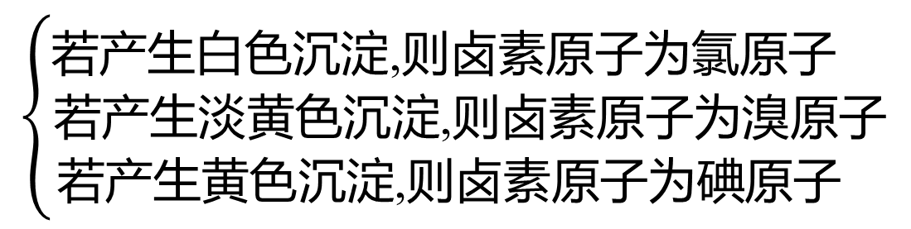
化学 专题二十六 有机化学基础
本质:从有机物分子中相邻的两个碳原子上脱去一分子的HX,生成含不饱和键的烃。
化学方程式:CH₃CH₂Br+NaOH CH₂ CH₂↑+NaBr+H₂O。
(3)检验卤代烃中卤素原子的方法
R—OH
NaX
R—X
$$\left\{\begin{matrix}\text{若产生白色沉淀,则卤素原子为氯原子} \\ \text{若产生淡黄色沉淀,则卤素原子为溴原子} \\ \text{若产生黄色沉淀,则卤素原子为碘原子} \end{matrix}\right.$$

Slide 43
化学 专题二十六 有机化学基础
拓展延伸
检验卤代烃中的卤素原子时的“三点”注意
1.卤代烃均属于非电解质,不能电离出X⁻,不能用AgNO₃溶液直接检验卤素原子的存在。
2.将卤代烃中的卤素原子转化为X⁻,也可用卤代烃的消去反应。
3.加入稀硝酸酸化,一是为了中和过量的NaOH,防止NaOH与AgNO₃反应对实验产生干扰;二是检验生成的沉淀是否溶于硝酸。

Slide 44

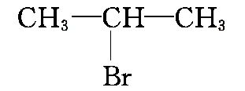
化学 专题二十六 有机化学基础
3.卤代烃的制备
(1)加成反应
不饱和烃与卤素单质、卤化氢等能发生加成反应,如:
CH₃—CH CH₂+Br₂ CH₃CHBrCH₂Br
CH₃—CH CH₂+Br₂
CH₂ CHCl
CH CH+HCl

Slide 45




化学 专题二十六 有机化学基础
(2)取代反应
烷烃、芳香烃可以与卤素单质或卤化氢发生取代反应,如:
CH₃CH₃+Cl₂
CH₃CH₂Cl+HCl
+Br₂
C₂H₅OH+HBr C₂H₅Br+H₂O

Slide 46
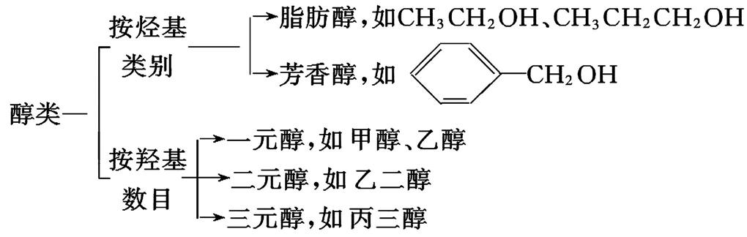
考点5 醇类（重点）
1.醇类
(1)定义:羟基与烃基或苯环侧链上的碳原子相连形成的化合物称为醇。
(2)醇的分类

Slide 47
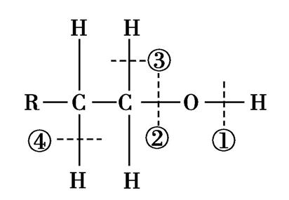
化学 专题二十六 有机化学基础
(3)醇的化学性质(结合断键方式理解)
由于醇类都以羟基为官能团,所以醇类的化学性质与乙醇相似,即能与活泼金属反应,能发生酯化反应、消去反应、取代反应、氧化反应等。

Slide 48







化学 专题二十六 有机化学基础
条件 | 断键位置 | 反应类型 | 化学方程式(以乙醇为例)
Na | ① | 置换反应 | 2CH₃CH₂OH+2Na 2CH₃CH₂ONa+H₂↑
HBr,△ | ② | 取代反应 | CH₃CH₂OH+HBr CH₃CH₂Br+H₂O
O₂(Cu),△ | ①③ | 氧化反应 | 2CH₃CH₂OH+O₂ 2CH₃CHO+2H₂O
浓硫酸, 170 ℃ | ②④ | 消去反应 | CH₃CH₂OH CH₂ CH₂↑+H₂O
浓硫酸, 140 ℃ | ①或② | 取代反应 | 2CH₃CH₂OH
CH₃COOH(浓硫酸) | ① | 取代(酯 化)反应 | CH₃CH₂OH+CH₃COOH CH₃COOC₂H₅+H₂O

Slide 49
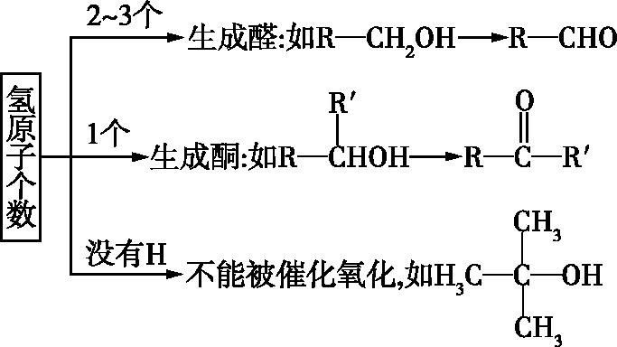
化学 专题二十六 有机化学基础
(4)醇的催化氧化和消去反应比较
①醇的催化氧化的反应情况与跟羟基(—OH)相连的碳原子上的氢原子的个数有关。

Slide 50
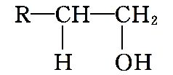

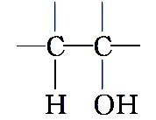

化学 专题二十六 有机化学基础
②消去反应
反应 机理 | 羟基和与羟基相连的碳原子的邻位碳原子上的氢原子结合成水分子脱去,碳碳间形成不饱和键 | 如: R—CH CH₂+H₂O
发生 条件 | 醇分子中,连有羟基的碳原子必须有邻位碳原子,且邻位碳原子上必须有氢原子 | 如: +H₂O

Slide 51
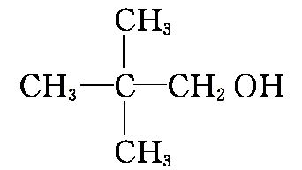

化学 专题二十六 有机化学基础
注意
CH₃OH、 、 等均不能发生消去反应。

Slide 52
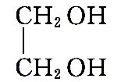
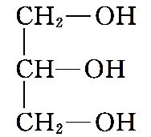
化学 专题二十六 有机化学基础
(5)几种常见的醇
 | 甲醇 | 乙二醇 | 丙三醇
俗称 | 木精、木醇 |  | 甘油
结构简式 | CH₃OH
状态(常温下) | 液态 | 液态 | 液态
溶解性 | 易溶于水和乙醇
用途 | 工业酒精的主要成分,可作化工原料和车用燃料 | 化工原料,汽车防冻液 | 配制化妆品

Slide 53
化学 专题二十六 有机化学基础
注意
甲醇、乙醇、丙醇等低级醇均可与水以任意比例混溶,这是因为甲醇、乙醇、丙醇分子与水分子之间形成了氢键。

Slide 54
化学 专题二十六 有机化学基础
2.脂肪醇、芳香醇、酚和芳香醚的比较
类别 | 脂肪醇 | 芳香醇 | 酚 | 芳香醚
实例 | CH₃CH₂OH | C₆H₅CH₂OH | C₆H₅OH | C₆H₅OCH₃
官能团 | —OH | —OH | —OH | —O—
结构 特点 | —OH与链 烃基相连 | —OH与芳香 烃侧链相连 | —OH与苯环直接相连 | 氧原子连接2个烃基
主要化 学性质 | ①与钠反应,②取代反应,③脱水反应,④氧化反应,⑤酯化反应等 |  | ①弱酸性,②取代反应,③显色反应,④加成反应等
特性 | 红热铜丝插入醇中有刺激性气味(生成醛或酮) |  | 与FeCl₃溶液反应显紫色

Slide 55
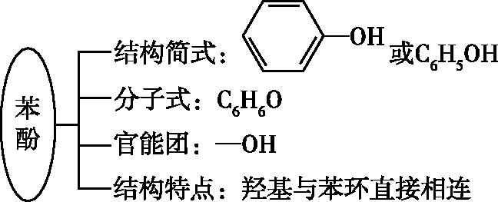



考点6 酚（重点）
1.苯酚的组成和结构
注意
1.酚分子中的苯环,可以是单环,也可以是稠环,如
(奈酚)也属于酚。
2.酚与芳香醇属于不同类别的有机物,不属于同系物(如
和
)。

Slide 56
化学 专题二十六 有机化学基础
2.苯酚的物理性质
颜色 | 状态 (常温下) | 毒性 | 熔点 | 溶解性 | 腐蚀性
无色 | 晶体 | 有毒 | 较低 (43 ℃) | 室温下,在水中的溶解度是9.3 g,当温度高于65 ℃时,能与水混溶;易溶于乙醇等有机溶剂 | 有腐 蚀性

Slide 57
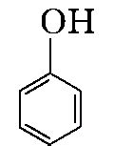
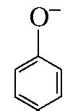




化学 专题二十六 有机化学基础
3.苯酚的化学性质
(1)弱酸性
受苯环的影响,苯酚中的羟基变得活泼,可以发生电离:
+H⁺
苯酚呈弱酸性,俗称石炭酸。但苯酚的酸性很弱,不能使紫色石蕊溶液、甲基橙等指示剂变色。
①
与NaOH反应

Slide 58




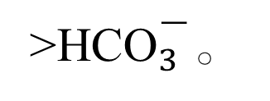
化学 专题二十六 有机化学基础
②
溶液与CO₂反应
注意
由上述反应可知苯酚的酸性比碳酸的弱。电离出H⁺的难易程度:H₂CO₃>
>HC${\text{O}}_{3}^{\text{−}}$。

Slide 59
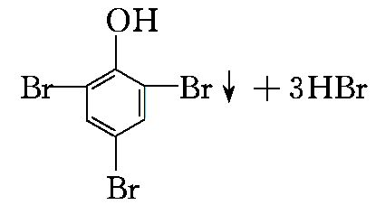
化学 专题二十六 有机化学基础
(2)受羟基的影响,苯环上的邻、对位上的氢原子易发生取代反应。
+3Br₂
该反应很灵敏,可用于苯酚的定性检验和定量测定。
(3)显色反应
苯酚溶液遇FeCl₃溶液变成紫色,该反应常用于检验酚的存在,该反应也是酚类物质的特征反应。
(4)氧化反应
苯酚易被空气中的氧气氧化而呈粉红色,也可被酸性高锰酸钾溶液氧化。

Slide 60
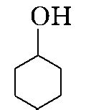


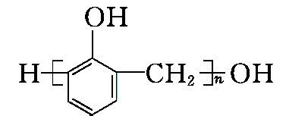

化学 专题二十六 有机化学基础
(5)加成反应
在一定条件下,苯酚能与氢气发生加成反应。
(6)缩聚反应
+(n-1)H₂O
+nHCHO

Slide 61



化学 专题二十六 有机化学基础
4.苯、甲苯、苯酚的分子结构及典型性质的比较
类别 |  | 苯 | 甲苯 | 苯酚
结构简式
氧化反应 |  | 不被酸性KMnO₄溶液氧化 | 可被酸性KMnO₄溶液氧化 | 常温下在空气中被氧化后呈粉红色
 | 溴的状态 | 液溴 | 液溴 | 浓溴水
 | 条件 | 催化剂 | 催化剂 | 不需催化剂
 | 产物 | C₆H₅Br | 邻、对两种溴苯 | 三溴苯酚
 | 结论 | 苯酚与溴的取代反应比苯、甲苯容易进行
 | 原因 | 酚羟基对苯环的影响使苯环上的氢原子变得更活泼,易被取代

Slide 62
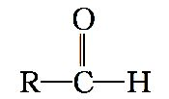
考点7 醛（重点）
1.醛
(1)醛的概念和结构
概念 | 官能团 | 饱和一元醛
 |  | 结构简式通式 | 分子式通式
由烃基和醛基相连而构成的化合物 | 醛基 (—CHO) | (R为烷烃基) | C_{n}H_{2n}O

Slide 63
化学 专题二十六 有机化学基础
(2)甲醛和乙醛的物理性质
物质 | 颜色 | 状态(20 ℃) | 气味 | 溶解性
甲醛 | 无色 | 气体 | 刺激性气味 | 易溶于水
乙醛 | 无色 | 液体 | 刺激性气味 | 与水、乙醇等互溶
2.醛的化学性质
(1)含醛基有机物的特征反应及检验方法

Slide 64


化学 专题二十六 有机化学基础
 | 与新制Ag(NH₃)₂OH溶液反应 | 与新制Cu(OH)₂悬浊液反应
反应原理 | RCHO+2Ag(NH₃)₂OH RCOONH₄+3NH₃+2Ag↓+H₂O | RCHO+2Cu(OH)₂+NaOH RCOONa+Cu₂O↓+3H₂O
反应现象 | 产生光亮的银镜 | 产生红色沉淀
量的关系 | RCHO~2Ag HCHO~4Ag | RCHO~2Cu(OH)₂~Cu₂O HCHO~4Cu(OH)₂~2Cu₂O
注意事项 | (1)试管内壁必须洁净; (2)银氨溶液随用随配,不可久置; (3)水浴加热,不可用酒精灯直接加热; (4)乙醛用量不宜太多,一般加3滴; (5)银镜可用稀HNO₃浸泡洗涤除去 | (1)新制Cu(OH)₂悬浊液要随用随配,不可久置; (2)配制Cu(OH)₂悬浊液时,所用NaOH必须过量; (3)反应液直接加热煮沸

Slide 65

化学 专题二十六 有机化学基础
(2)其他反应
催化氧化反应 | 2CH₃CHO+O₂ 2CH₃COOH
加成反应(还原反应) | CH₃CHO+H₂ CH₃CH₂OH
注意
醛不仅能被氧气、新制Cu(OH)₂悬浊液、银氨溶液等氧化剂氧化,也能被酸性KMnO₄溶液、溴水等强氧化剂氧化。

Slide 66


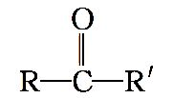
化学 专题二十六 有机化学基础
3.醇、醛、羧酸间的转化关系
醇
醛
羧酸
4.醛和酮的区别与联系
 |  | 官能团 | 官能团位置 | 形式
区 别 | 醛 | 醛基: | 碳链末端(最简单的醛是甲醛) | (R为烃基或氢原子)
 | 酮 | 羰基: | 碳链中间(最简单的酮是丙酮) | (R、R'均为烃基)
联系 |  | 碳原子数相同的饱和一元醛和饱和一元酮互为同分异构体

Slide 67
考点8 羧酸和酯（重点）
1.羧酸
(1)概念
羧酸是由烃基和羧基相连构成的有机化合物。
(2)通式
一元羧酸的通式为R—COOH,饱和一元脂肪酸的通式为C_{n}H_{2n}O₂(C_{n}H_{2n+1}—COOH)。
(3)分类

Slide 68

化学 专题二十六 有机化学基础
羧酸$\left\{\begin{matrix}\text{按烃基种类}\left\{\begin{matrix}\text{脂肪酸}\text{:}\text{如乙酸、硬脂酸}\text{(}C_{17}H_{35}COOH\text{)} \\ \text{芳香酸}\text{:}\text{如苯甲酸} \end{matrix}\right. \\ \text{按羧基个数}\left\{\begin{matrix}\text{一元羧酸}\text{:}\text{如甲酸}\text{(}HCOOH\text{)}\text{、乙酸、硬脂酸} \\ \text{二元羧酸}\text{:}\text{如乙二酸}\text{(}HOOC\text{—}COOH\text{)} \\ \text{多元羧酸} \end{matrix}\right.\end{matrix}\right.$

Slide 69
化学 专题二十六 有机化学基础
(4)化学性质
①弱酸性
官能团—COOH能电离出H⁺,因而羧酸是弱酸,具有酸的通性,如使指示剂变色,与钠、碱反应等;一般羧酸的酸性比碳酸的强,羧酸能与Na、NaOH、Na₂CO₃反应。常见的羧酸的酸性强弱顺序为HCOOH>C₆H₅COOH>CH₃COOH。
②酯化反应
酸与醇作用生成酯和水的反应,叫作酯化反应。酯化反应的脱水方式是“酸脱羟基醇脱氢”。

Slide 70




化学 专题二十六 有机化学基础
+H—¹⁸O—C₂H₅
H₂O
拓展延伸
甲酸俗称蚁酸,是最简单的饱和一元羧酸,其分子结构式为
甲酸分子中既含有羧基,又含有醛基,因而甲酸既能表现出羧酸的性质,又能表现出醛的性质。如能发生酯化反应,又能发生银镜反应及与新制Cu(OH)₂悬浊液反应。

Slide 71

化学 专题二十六 有机化学基础
2.酯
(1)定义
酸(羧酸或无机含氧酸)与醇反应生成的有机化合物叫作酯。
羧酸酯的通式为RCOOR‘,官能团为 ，饱和一元酯的通式为C_{n}H_{2n}O₂。
注意
1.R和R'可以相同,也可以不同;
2.分子式相同的羧酸、酯和羟基醛互为同分异构体。

Slide 72

化学 专题二十六 有机化学基础
(2)物理性质
酯都难溶于水,易溶于乙醇和乙醚等有机溶剂,密度一般比水的小。低级酯一般是具有芳香气味的液体。
(3)化学性质
在有酸(或碱)存在的条件下,酯能发生水解反应,生成相应的醇和酸(或羧酸盐)。酸性条件下酯的水解不完全,碱性条件下酯的水解趋于完全。
CH₃COOC₂H₅ + H₂O CH₃COOH + C₂H₅OH
CH₃COOC₂H₅ + NaOH CH₃COONa + C₂H₅OH

Slide 73

化学 专题二十六 有机化学基础
(4)酯化反应与酯的水解反应的区别
 | 酯化反应 | 酯的水解反应
化学反应 方程式 | CH₃COOH+CH₃CH₂OH CH₃COOCH₂CH₃+H₂O
催化剂/ 反应条件 | 浓硫酸,加热 | 稀酸或碱液(NaOH溶液),加热
催化剂的 其他作用 | 吸水,提高乙酸和乙醇的转化率 | NaOH中和酯水解产生的乙酸,提高酯的水解率

Slide 74



化学 专题二十六 有机化学基础
[续表]
 | 酯化反应 | 酯的水解反应
断键位置 | 酸中 醇中 | 酯中
最佳加 热方式 | 酒精灯外焰加热 | 热水浴加热
反应类型 | 酯化反应(取代反应) | 水解反应(取代反应)

Slide 75

考点9 合成有机高分子化合物（难点）
1.聚合反应
(1)概念
概念 | 含义 | 实例
单体 | 能够进行聚合反应形成高分子化合物的低分子化合物 | CH₂ CH₂
链节 | 高分子化合物中化学组成相同、可重复的最小单位 | —CH₂—CH₂—
聚合度 | 高分子链中含有链节的数目 | n
聚合物 | 由单体聚合而成的相对分子质量较大的化合物

Slide 76


化学 专题二十六 有机化学基础
(2)聚合反应的类型
①加聚反应:由不饱和的单体通过加成反应聚合生成高分子化合物的反应。如:
(有机玻璃)
②缩聚反应:由单体通过分子间的缩合聚合,生成高分子化合物,同时还生成小分子(如水、氨、卤化氢等)的聚合反应。如:

Slide 77



化学 专题二十六 有机化学基础
OH+(n-1)H₂O
2.合成有机高分子化合物
(1)高分子化合物的分类

Slide 78

化学 专题二十六 有机化学基础
其中,塑料、合成纤维、合成橡胶又被称为“三大合成材料”。

Slide 79

化学 专题二十六 有机化学基础
(2)塑料
塑料的主要成分:合成树脂
塑料$\left\{\begin{matrix}\text{热塑性塑料}\text{:}\text{可以反复加工}\text{,}\text{多次使用} \\ \text{热固性塑料}\text{:}\text{不能加热熔融}\text{,}\text{只能一次成型}\end{matrix}\right.$
(3)纤维
纤维$\left\{\begin{matrix}\text{天然纤维}\text{,}\text{如棉花、羊毛、蚕丝、麻等} \\ \text{化学纤维}\left\{\begin{matrix}\text{人造纤维}\text{,}\text{如人造丝、人造棉等} \\ \text{合成纤维}\text{,}\text{如}\text{“}\text{六大纶}\text{”,}\text{即涤纶、锦纶、腈纶、丙纶、}\end{matrix}\right. \\ \text{ 维纶、氯纶} \end{matrix}\right.$

Slide 80

化学 专题二十六 有机化学基础
(4)合成橡胶
根据来源和用途的不同,橡胶可以进行如下分类:
橡胶$\left\{\begin{matrix}\text{天然橡胶} \\ \text{合成橡胶}\left\{\begin{matrix}\text{通用橡胶}\left\{\begin{matrix}\text{丁苯橡胶} \\ \text{顺丁橡胶} \\ \text{氯丁橡胶}\end{matrix}\right. \\ \text{特种橡胶}\left\{\begin{matrix}\text{聚硫橡胶}\text{:}\text{有耐油性} \\ \text{硅橡胶}\text{:}\text{有耐热、耐寒性}\end{matrix}\right.\end{matrix}\right.\end{matrix}\right.$

Slide 81
方法1 有序思维突破同分异构体的书写与数目判断
方法2 有机物分子式和结构式的确定
方法3 卤代烃的取代反应与消去反应及其在有机合
方法4 有机反应类型的判断
方法5 有机物的鉴别与检验
方法6 高聚物单体的判断
微课17 有机推断与有机合成
B.方法帮·素养大提升

Slide 82
方法1 有序思维突破同分异构体的书写与数目判断
方法解读：
1.同分异构体的书写规律
(1)烷烃:烷烃只存在碳链异构,书写时要注意全面而不重复,具体规则如下:

Slide 83

化学 专题二十六 有机化学基础

Slide 84






化学 专题二十六 有机化学基础
(2)具有官能团的有机物:一般按碳链异构→位置异构→官能团异构的顺序书写。
例:(以C₄H₈O为例且只写出碳骨架与官能团)
①碳链异构⇒C—C—C—C、
②位置异构⇒ 、 、 、。
③官能团异构⇒、 C—O—C—C—C、 、C—C—O—C—C

Slide 85

化学 专题二十六 有机化学基础
(3)芳香族化合物
在苯环上连有两个新的原子或原子团时,可固定一个移动另一个,从而写出邻、间、对三种同分异构体;苯环上连有三个新的原子或原子团时,可先固定其中两个原子或原子团,得到三种结构,再逐一插入第三个原子或原子团,这样就能写全含有苯环的同分异构体。例如二甲苯苯环上的一氯代物的同分异构体的写法与数目的判断,共有2+3+1=6(种)。

Slide 86
化学 专题二十六 有机化学基础
(4)限定条件同分异构体的书写
解答这类题目时,要注意分析限定条件的含义,弄清楚在限定条件下可以确定什么,一般都是根据官能团的特征反应限定官能团的种类、根据等效氢原子的种类限定对称性(如苯环上的一取代物的种数、核磁共振氢谱中峰的个数等),再针对已知结构中的可变因素书写各种符合要求的同分异构体。
2.同分异构体数目的判断方法[参见原书P204“三法” 判断同分异构体的数目]
3.常见的官能团异构类型

Slide 87







化学 专题二十六 有机化学基础
组成通式 | 可能的类别 | 典型实例
C_{n}H_{2n} | 烯烃、环烷烃 | 与
C_{n}H_{2n-2} | 炔烃、二烯烃、 环烯烃 | 、 与
C_{n}H_{2n+2}O | 醇、醚 | C₂H₅OH与CH₃OCH₃
C_{n}H_{2n}O | 醛、酮、烯醇、 环醚、环醇 | CH₃CH₂CHO与CH₃COCH₃ CH₂ CHCH₂OH与 、

Slide 88



化学 专题二十六 有机化学基础
[续表]
组成通式 | 可能的类别 | 典型实例
C_{n}H_{2n}O₂ | 羧酸、酯、羟基醛 | CH₃COOH、HCOOCH₃与HO—CH₂—CHO
C_{n}H_{2n-6}O | 酚、芳香醇、 芳香醚 | 、 与
C_{n}H_{2n+1}NO₂ | 硝基烷、氨基酸 | CH₃CH₂—NO₂与H₂NCH₂—COOH
C_{n}(H₂O)_{m} | 单糖或二糖 | 葡萄糖与果糖(C₆H₁₂O₆) 蔗糖与麦芽糖(C₁₂H₂₂O₁₁)

Slide 89
化学 专题二十六 有机化学基础
示例1 [官能团异构][2013大纲全国卷,13,6分]某单官能团有机化合物,只含碳、氢、氧三种元素,相对分子质量为58,完全燃烧时产生等物质的量的CO₂和H₂O。它可能的结构共有(不考虑立体异构)
A.4种 B.5种 C.6种 D.7种

Slide 90



化学 专题二十六 有机化学基础
解析 由于该有机物完全燃烧时产生等物质的量的CO₂和H₂O,所以分子中C和H的原子个数比为1∶2,再结合该分子的相对分子质量可得其分子式为C₃H₆O。又因是单官能团有机化合物,所以它可能的结构有:CH₃CH₂CHO、
CH₃COCH₃、 、 、
,共5种,B项正确。
答案 B

Slide 91
化学 专题二十六 有机化学基础
示例2 [醇类异构体数目的判断][2013新课标全国卷Ⅰ,12,6分]分子式为C₅H₁₀O₂的有机物在酸性条件下可水解为酸和醇,若不考虑立体异构,这些醇和酸重新组合可形成的酯共有
A.15种 B.28种 C.32种 D.40种

Slide 92
化学 专题二十六 有机化学基础
解析 分子式为C₅H₁₀O₂的酯可能是HCOOC₄H₉、CH₃COOC₃H₇、C₂H₅COOC₂H₅、C₃H₇COOCH₃,其水解得到的醇分别是C₄H₉OH(有4种)、C₃H₇OH(有2种)、C₂H₅OH、CH₃OH,水解得到的酸分别是HCOOH、CH₃COOH、CH₃CH₂COOH、C₃H₇COOH(有2种)。C₄H₉OH与上述酸形成的酯有4+4+4+4×2=20(种);C₃H₇OH与上述酸形成的酯有2+2+2+2×2=10(种);
C₂H₅OH、CH₃OH与上述酸形成的酯都是 1+1+1+1×2=5(种),以上共有40种。
答案 D

Slide 93





化学 专题二十六 有机化学基础
示例3 [限定基团书写同分异构体][2017陕西咸阳模拟改编](1)写出分子式为C₇H₆O₂的含有苯环的所有同分异构体的结构简式: 。
(2)与苯氯乙酮 ( )互为同分异构体,且能发生银镜反应,分子中含有苯环、但不含—CH₃的化合物有多种,它们的结构简式是

Slide 94
化学 专题二十六 有机化学基础
还有 、 、 、 、 (根据本题要求,必须写出全部同分异构体,但不一定填满)。

Slide 95

化学 专题二十六 有机化学基础
解析 (1)C₇H₆O₂的不饱和度为5,苯环的不饱和度为4,故其同分异构体中必含有“ ”,如果“ ”是—CHO,则还含有—OH,二者在苯环上
的位置可以是邻、间、对位;如果“ ”是—COOH或HCOO—,则各有一种结构。
(2)如果醛基直接连在苯环上,则另一个取代基是—CH₂Cl,位置可以是邻、间、对;如果氯原子直接和苯环相连,则另一个取代基是—CH₂CHO,同样位置可以是邻、间、对;如果苯环上只有一个取代基,则一定是—CHClCHO,综上分析共有7种同分异构体。

Slide 96








化学 专题二十六 有机化学基础
答案
(1)
、
、
、
、
、
(2)
、
、

Slide 97

方法2 有机物分子式和结构式的确定
方法解读：
1.研究有机化合物的基本步骤
2.有机物分子式的确定
(1)确定有机物分子式的常见流程

Slide 98

化学 专题二十六 有机化学基础
(2)根据特殊条件确定有机物分子式
①含氢量最高的烃为甲烷;
②通常情况下,烃的含氧衍生物呈气态的是甲醛;
③对于烃类混合物,平均每个分子中所含碳原子数小于2,则该烃类混合物中一定含有甲烷;

Slide 99
化学 专题二十六 有机化学基础
④同温同压(温度高于100 ℃),烃燃烧前后气体体积不变,则烃分子中氢原子数为4;
⑤通常情况下若为气态烃,则烃分子中碳原子数≤4。
(3)有机物分子式的确定方法
①元素分析法

Slide 100

化学 专题二十六 有机化学基础

Slide 101

化学 专题二十六 有机化学基础
②质谱法测定相对分子质量
质荷比:分子离子或碎片离子的相对质量与其所带电荷的比值。最大质荷比即为分子的相对分子质量。
3.有机物分子结构的鉴定
(1)确定有机物结构式的常见流程

Slide 102
化学 专题二十六 有机化学基础
(2)有机物分子不饱和度的确定
化学键 | 不饱和度 |  | 化学键 | 不饱和度
1个碳碳双键 | 1 |  | 1个碳碳叁键 | 2
1个羰基 | 1 |  | 1个苯环 | 4
1个脂环 | 1 |  | 1个氰基 | 2
(3)确定有机物结构式常用的方法
①化学方法:利用特征反应鉴定出有机物的官能团,再结合其他结构特点及分子式确定有机物的结构式。

Slide 103

化学 专题二十六 有机化学基础
②物理方法
a.红外光谱
当用红外线照射有机物分子时,分子中化学键或官能团可发生振动吸收,不同化学键或官能团吸收频率不同,在红外光谱图上将处于不同的位置,从而可以获得分子中含有的化学键或官能团的信息。
b.核磁共振氢谱

Slide 104


化学 专题二十六 有机化学基础
示例4 [2014天津理综,4,6分]对如图两种化合物的结构或性质描述正确的是
A.不是同分异构体
B.分子中共平面的碳原子数相同
C.均能与溴水反应
D.可用红外光谱区分,但不能用核磁共振氢谱区分

Slide 105
化学 专题二十六 有机化学基础
解析 二者分子式相同,结构不同,是同分异构体,A项错误;左侧有机物分子中含有苯环,右侧有机物分子中没有苯环,二者分子中共平面的碳原子数不同,B项错误;左侧有机物分子中含有酚羟基,能与溴水发生取代反应,右侧有机物分子中含有碳碳双键,能与溴水发生加成反应,C项正确;二者既可以用红外光谱区分,也可以用核磁共振氢谱区分,D项错误。
答案 C

Slide 106
化学 专题二十六 有机化学基础
示例5 [2015新课标全国卷Ⅱ,38(5),6分]D[HOOC(CH₂)₃COOH]的同分异构体中能同时满足下列条件的共有 种(不含立体异构);
①能与饱和NaHCO₃溶液反应产生气体
②既能发生银镜反应,又能发生皂化反应
其中核磁共振氢谱显示为3组峰,且峰面积比为6∶1∶1的是 (写结构简式);
D的所有同分异构体在下列一种表征仪器中显示的信号(或数据)完全相同,该仪器是 (填标号)。
a.质谱仪 b.红外光谱仪 c.元素分析仪 d.核磁共振仪

Slide 107

化学 专题二十六 有机化学基础
解析 ①能与饱和NaHCO₃溶液反应产生气体,说明含有羧基;②既能发生银镜反应,又能发生皂化反应,说明含有醛基和酯基,因此应含甲酸形成的酯基,所以可能的结构简式为HCOOCH₂CH₂CH₂COOH、HCOOCH₂CH(COOH)CH₃、HCOOCH(COOH)CH₂CH₃、HCOOCH(CH₃)CH₂COOH、HCOOC(CH₃)₂COOH,共计5种。其中核磁共振
氢谱显示为3组峰,且峰面积比为6∶1∶1的是
。

Slide 108

化学 专题二十六 有机化学基础
答案
5
c

Slide 109



方法3 卤代烃的取代反应与消去反应及其在有机合成中的“六大”应用
方法解读：
1.卤代烃的取代反应与消去反应比较
 | 取代(水解)反应 | 消去反应
反应 条件 | 强碱的水溶液、加热 | 强碱的醇溶液、加热
反 应 本 质 | 卤代烃分子中的 —X被水分子中的—OH所取代:RCH₂X+NaOH RCH₂OH+NaX(X表示卤素原子) | 相邻的两个碳原子间脱去小分子HX:如 +NaOH CH₂ CH₂↑+NaX+H₂O(X表示卤素原子)

Slide 110


化学 专题二十六 有机化学基础
[续表]
 | 取代(水解)反应 | 消去反应
反 应 规 律 | 所有的卤代烃在强碱(如NaOH)的水溶液中加热均能发生取代(水解)反应 | (1)没有邻位碳原子的卤代烃不能发生消去反应,如CH₃Cl。 (2)有邻位碳原子,但邻位碳原子上无氢原子的卤代烃也不能发生消去反应。如 、
、

Slide 111





化学 专题二十六 有机化学基础
2.卤代烃在有机合成中的“六大”应用
(1)引入羟基
R—X+NaOH ROH+NaX
(2)引入不饱和键
+HX
(3)改变官能团的个数
如CH₃CH₂Br
CH₂
CH₂
CH₂BrCH₂Br。

Slide 112




化学 专题二十六 有机化学基础
(4)改变官能团的位置
如CH₂BrCH₂CH₂CH₃ CH₂ CHCH₂CH₃
(5)对官能团进行保护
如在氧化CH₂ CHCH₂OH的羟基时,碳碳双键易被氧化,常采用下列方法保护:
CH₂ CHCH₂OH
CH₂
CH—COOH。

Slide 113

化学 专题二十六 有机化学基础
(6)增长碳链或构成碳环
卤代烃能与活泼金属反应,形成金属有机化合物。其中格氏试剂是有机合成中非常重要的试剂之一,它是通过卤代烃与镁(用醚作溶剂)作用得到的烃基卤化镁(RMgX)。

Slide 114

化学 专题二十六 有机化学基础
示例6 [2017吉林二中模拟]已知:苯和卤代烃在催化剂的作用下可以生成烷基苯和卤化氢,C是生活中常见的有机物,乙苯能被酸性高锰酸钾溶液氧化为苯甲酸。几种物质之间的转化关系如图所示(生成物中所有无机物均已略去)。

Slide 115
化学 专题二十六 有机化学基础
请回答下列问题:
(1)写出物质的结构简式:A ,C ,E 。
(2)在①~⑥ 6个反应中,属于消去反应的是 (填编号,后同),属于酯化反应的是 。
(3)写出下列反应的化学方程式:
① ;
② ;
⑥ ;
H→I 。

Slide 116






化学 专题二十六 有机化学基础
解析 D与Cl₂在光照条件下生成G,G为卤代烃,G在加热条件下与NaOH溶液发生取代反应生成 故G为 , G发生消去反应生
成的H为 , H发生加聚反应生成的高聚物I为 。
逆推可知D为 , D发生氧化反应生成的E为 。由A与B的相互转化关系可知B为卤代烃,而B与苯发生反应生成D,故B为CH₃CH₂Cl,则A为CH₂ CH₂,C为CH₃CH₂OH,E与C发生酯化反应生成的F

Slide 117




化学 专题二十六 有机化学基础
为 。(1)由上述分析可知,A为CH₂ CH₂,C为CH₃CH₂OH,E
为 。(2)①为取代反应,②为消去反应,③为酯化反应或取代反应,④为取代反应,⑤为取代反应,⑥为消去反应。(3)反应①是苯与
CH₃CH₂Cl发生取代反应生成乙苯,反应方程式为CH₃CH₂Cl+
+HCl。反应②是乙醇发生消去反应生成乙烯,反应方程式

Slide 118




化学 专题二十六 有机化学基础
为CH₃CH₂OH CH₂ CH₂↑+H₂O。反应⑥是G与NaOH醇溶液在
加热条件下发生的消去反应,化学方程式为 NaOH
+NaCl+H₂O。H→I是苯乙烯发生加聚反应生成聚苯乙烯,反
应方程式为n 。

Slide 119
化学 专题二十六 有机化学基础
答案 (1)CH₂ CH₂ CH₃CH₂OH
(2)②⑥ ③ (3)见解析

Slide 120






方法4 有机反应类型的判断
方法解读：
常见的有机反应类型
反应 类型 | 重要的有机反应
取代 反应 | 烷烃的卤代:CH₄+Cl₂ CH₃Cl+HCl
 | 烯烃的卤代:CH₂ CH—CH₃+Cl₂ CH₂ CH—CH₂Cl+HCl
 | 卤代烃的水解:CH₃CH₂Br+NaOH CH₃CH₂OH+NaBr
 | 酯化反应: +C₂H₅OH +H₂O

Slide 121











化学 专题二十六 有机化学基础
[续表]
反应 类型 | 重要的有机反应
取代 反应 | 糖类的水解:C₁₂H₂₂O₁₁+H₂O C₆H₁₂O₆+C₆H₁₂O₆ 蔗糖 葡萄糖 果糖
 | 二肽水解:
 | 苯环上的卤代: +Cl₂ +HCl 苯环上的硝化: +HO—NO₂(浓) +H₂O 苯环上的磺化: +HO—SO₃H(浓) +H₂O

Slide 122









化学 专题二十六 有机化学基础
[续表]
反应 类型 | 重要的有机反应 —CH₂—CH₂—
加成 反应 | 烯烃的加成:CH₃—CH CH₂+HCl
 | 炔烃的加成: +HCl CH₂ CHCl
 | 苯环加氢: +3H₂
消去 反应 | 醇分子内脱水生成烯烃:C₂H₅OH CH₂ CH₂↑+H₂O
 | 卤代烃脱HX生成烯烃:CH₃CH₂Br+NaOH CH₂ CH₂↑+NaBr+H₂O
加聚 反应 | 单烯烃的加聚:nCH₂ CH₂

Slide 123


化学 专题二十六 有机化学基础
[续表]
反应 类型 | 重要的有机反应
加聚 反应 | 共轭二烯烃的加聚: 异戊二烯 聚异戊二烯(天然橡胶)

Slide 124





化学 专题二十六 有机化学基础
[续表]
反应类型 | 重要的有机反应
缩聚 反应 | 二元醇与二元酸之间的缩聚: n + nHOCH₂CH₂OH HO H+(2n-1)H₂O
 | 羟基酸分子之间的缩聚: H OH+(n-1)H₂O

Slide 125





化学 专题二十六 有机化学基础
反应 类型 | 重要的有机反应
缩聚 反应 | 氨基酸之间的缩聚:nH₂NCH₂COOH+
 | 苯酚与HCHO的缩聚:n +nHCHO +(n-1)H₂O
H
OH+(2n-1)H₂O

Slide 126






化学 专题二十六 有机化学基础
[续表]
反应类型 | 重要的有机反应
氧化 反应 | 催化氧化:2CH₃CH₂OH+O₂ 2CH₃CHO+2H₂O
 | 醛基与银氨溶液的反应:CH₃CHO+2Ag(NH₃)₂OH CH₃COONH₄+ 2Ag↓+3NH₃+H₂O(注意配平)
 | 醛基与新制氢氧化铜悬浊液的反应:CH₃CHO+2Cu(OH)₂+NaOH CH₃COONa+Cu₂O↓+3H₂O
还原 反应 | 醛基加氢:CH₃CHO+H₂ CH₃CH₂OH
 | 硝基还原为氨基:

Slide 127

化学 专题二十六 有机化学基础
示例7 下列关于乙酰水杨酸( )的说法正确的是
A.能发生水解反应 B.能发生消去反应
C.不能发生酯化反应 D.不能发生加成反应

Slide 128
化学 专题二十六 有机化学基础
解析 乙酰水杨酸中含有酯基,能发生水解反应,A项正确;乙酰水杨酸不能发生消去反应,B项错误;乙酰水杨酸中含有羧基,能发生酯化反应,C项错误;乙酰水杨酸中含有苯环,能与氢气发生加成反应,D项错误。
答案 A

Slide 129
方法5 有机物的鉴别与检验
方法解读：
有机物的种类繁多,含有不同的官能团,具有不同的化学性质,这决定了有机物鉴别的复杂性。对有机物的鉴别可以从以下几个方面进行总结。
1.根据有机物的溶解性鉴别
通常将有机物加入水中,观察其是否能溶于水。用此方法可鉴别乙酸和乙酸乙酯、乙醇和氯乙烷、甘油和油脂等。
2.根据液态有机物的密度鉴别
观察不溶于水的有机物在水的上层还是下层,从而判断其密度比水的小还是比水的大。用此方法可鉴别硝基苯和苯、1-氯丁烷和四氯化碳等。

Slide 130
化学 专题二十六 有机化学基础
3.根据有机物的燃烧情况鉴别
如观察其是否可燃(大部分有机物可燃,但小部分有机物如四氯化碳和聚四氟乙烯等不可燃)、燃烧时产生黑烟的多少(可区分乙烷、乙烯和乙炔,聚乙烯和聚苯乙烯等)、燃烧时的气味(如识别聚氯乙烯、蛋白质等)等。
4.根据有机物官能团的性质鉴别与检验
有机物分子中的官能团决定有机物的性质,有机物的性质反映了其分子中含有的官能团。检验常见有机物分子中官能团的常用试剂与方法如表所示:

Slide 131

化学 专题二十六 有机化学基础
物质/官能团 | 试剂与方法 | 现象与结论 | 化学方程式(或解释)
乙烯、 乙炔 (碳碳双 键或碳 碳叁键) | (1)加溴水或酸性KMnO₄ 溶液; (2)点燃 | (1)褪色; (2)乙烯燃烧有黑烟,乙炔燃烧有浓黑烟 | (1)发生加成反应或氧化反应; (2)乙炔的含碳量高
苯 | 加液溴并加少许铁屑 | 反应剧烈,锥形瓶中长导管口有大量白雾生成,将混合物倒入水中,有油状物出现 | +Br₂ +HBr

Slide 132

化学 专题二十六 有机化学基础
[续表]
物质/官能团 | 试剂与方法 | 现象与结论 | 化学方程式(或解释)
苯的同 系物 | 加酸性 KMnO₄溶液 | 褪色 | 侧链被氧化
乙醇 (醇羟基) | (1)加活泼金属钠; (2)加乙酸、 浓硫酸,加 热; (3)红热铜丝多次插入乙醇中 | (1)有气体放出; (2)有果香味油状液体生成; (3)铜丝重新光亮,生成有刺激性气味的物质 | (1)2CH₃CH₂OH+2Na 2CH₃CH₂ONa+H₂↑ (2)CH₃COOH+C₂H₅OH CH₃COOC₂H₅+H₂O (3)2CH₃CH₂OH+O₂ 2CH₃CHO+2H₂O

Slide 133


化学 专题二十六 有机化学基础
[续表]
物质/官能团 | 试剂与方法 | 现象与结论 | 化学方程式(或解释)
苯酚 (酚羟基) | (1)浓溴水; (2)FeCl₃溶液 | (1)生成白色沉淀; (2)溶液呈紫色 | (1) +3Br₂ +3HBr; (2)生成络离子

Slide 134

化学 专题二十六 有机化学基础
[续表]
物质/官能团 | 试剂与方法 | 现象与结论 | 化学方程式(或解释)
乙醛 (醛基) | (1)加银氨溶液、水浴加热; (2)加新制的Cu(OH)₂悬浊液,煮沸 | (1)有银镜产生; (2)煮沸后有红色沉淀生成 | (1)CH₃CHO+ 2Ag(NH₃)₂OH 2Ag↓+CH₃COONH₄+3NH₃+H₂O (2)CH₃CHO+2Cu(OH)₂ CH₃COOH+Cu₂O↓+2H₂O
乙酸 (羧基) | (1)加紫色石蕊溶液; (2)加Na₂CO₃ 或NaHCO₃溶液 | (1)显红色;(2)有气体逸出 | 具有酸的通性(能电离出少量H⁺)

Slide 135

化学 专题二十六 有机化学基础
[续表]
物质/官能团 | 试剂与方法 | 现象与结论 | 化学方程式(或解释)
酯 (酯基) | 闻气味或加稀硫酸 | 有果香味;检 验水解产物 | 能发生水解反应
溴乙烷 (溴原子) | 加NaOH溶液共热后,用稀硝酸酸化,再加AgNO₃溶液 | 有淡黄色沉淀生成 | (1)C₂H₅—Br+H—OH C₂H₅OH+HBr (2)Ag⁺+Br⁻ AgBr↓
淀粉 | 加碘水 | 显蓝色
蛋白质 | (1)加浓硝酸微热; (2)灼烧 | (1)显黄色(只用于检验含苯环的蛋白质);(2)有烧焦羽毛气味

Slide 136
化学 专题二十六 有机化学基础
示例8 [醛基的检验]做乙醛被Cu(OH)₂氧化实验时,有以下步骤:①加入
0.5 mL乙醛溶液;②加入2%的硫酸铜溶液4~5滴;③加入2 mL 10%的NaOH溶液;④加热至沸腾。其正确的操作顺序是
A.①②③④ B.③②①④
C.②③①④ D.①③②④

Slide 137
化学 专题二十六 有机化学基础
解析 乙醛和新制的Cu(OH)₂悬浊液反应:CH₃CHO+2Cu(OH)₂+NaOH CH₃COONa+Cu₂O↓+3H₂O₂。该反应的本质是乙醛中的醛基具有还原性,新制的Cu(OH)₂具有氧化性,醛基与Cu(OH)₂中+2价的Cu发生氧化还原反应。做该实验应先配制Cu(OH)₂悬浊液,然后加乙醛溶液。因碱需过量,所以第一步应加入2 mL 10%的NaOH溶液,然后加入2%的硫酸铜溶液4~5滴,配制Cu(OH)₂悬浊液,再加入0.5 mL乙醛溶液,最后加热至沸腾。所以该实验中操作步骤的正确顺序为③②①④。
答案 B

Slide 138
化学 专题二十六 有机化学基础
示例9 [有机物的鉴别]下列试剂①溴水;②新制Cu(OH)₂悬浊液;③FeCl₃溶液;④Na₂CO₃溶液中,可用来鉴别苯酚溶液、乙醇、甲苯、NaOH溶液、AgNO₃溶液的是
A.①③ B.①②③ C.②④ D.全部

Slide 139
化学 专题二十六 有机化学基础
解析 将溴水滴入几种液体中的现象分别为产生白色沉淀、无明显现象(得到均一的橙色液体)、液体分层且上层有色、溴水褪色、产生淡黄色沉淀。将FeCl₃溶液滴入几种液体中的现象分别为溶液变紫色、无明显现象、液体分层且无色液体(甲苯)在上层、产生红褐色沉淀、产生白色沉淀。
答案 A

Slide 140



方法6 高聚物单体的判断
方法解读：
1.由单体推断高聚物的方法
(1)单烯烃型单体加聚时,“断开双键,键分两端,添上括号,n写后面”。
如
(2)共轭二烯烃型单体加聚时,“单变双,双变单,键分两端,添上括号,n写后面”。
如

Slide 141



化学 专题二十六 有机化学基础
(3)分别含有一个双键的两种单体聚合时,“双键打开,中间相连,添上括号,n写后面”。
如
+
2.由高聚物找单体的方法及聚合反应类型的判断
(1)根据反应特点找单体
①根据加聚反应的特点找单体:a.单体往往是带有双键或叁键的不饱和的有机物(如乙烯、氯乙烯、甲基丙烯酸、2-甲基-1,3-丁二烯等);b.高分子链节与单体的化学组成相同;c.生成物只有高分子化合物,一般形成线型结构。

Slide 142

化学 专题二十六 有机化学基础
②根据缩聚反应的特点找单体:a.单体不一定含有不饱和键,但必须含有两个或两个以上的反应基团(如—OH、—COOH、—NH₂、—X等);b.所得高分子化合物的组成跟单体的化学组成不同;c.缩聚反应不仅生成高聚物,还生成小分子。
(2)根据高聚物的链节结构判断聚合反应的类型
链节结构—

Slide 143






化学 专题二十六 有机化学基础
3.常见的简单高分子化合物单体的判断方法
物质 类别 | 高分子化合物 | 方法 | 单体
加 聚 物 |  |  | CH₂ CH₂
 |  |  | CH₂ CH—CH₃和 CH₂ CH₂

Slide 144







化学 专题二十六 有机化学基础
[续表]
物质 类别 | 高分子化合物 | 方法 | 单体
缩 聚 物 |  |  | 和HOCH₂CH₂OH
 |  |  | 和

Slide 145
化学 专题二十六 有机化学基础
注意
凡链节中含有酚羟基结构的高分子化合物,其单体一般为酚和醛。
如
的单体是
和HCHO。

Slide 146


化学 专题二十六 有机化学基础
示例10 [2015北京理综,10,6分]合成导电高分子材料PPV的反应:
下列说法正确的是
A.合成PPV的反应为加聚反应
B.PPV与聚苯乙烯具有相同的重复结构单元
C. 和苯乙烯互为同系物
D.通过质谱法测定PPV的平均相对分子质量,可得其聚合度

Slide 147

化学 专题二十六 有机化学基础
思维导引
A项 | 根据题给方程式和加聚反应、缩聚反应的特点判断正误
B项 | 结合PPV的结构特点以及聚苯乙烯的结构( )进行判断
C项 | 依据同系物的概念进行判断
D项 | 需明确质谱法的测定原理

Slide 148

化学 专题二十六 有机化学基础
解析 从高分子材料的合成过程可以看出该反应生成了小分子HI,应为缩聚反应,故A项错误。聚苯乙烯的重复结构单元中不含碳碳双键,而该高聚物的结构单元中含有碳碳双键,故B项错误。CH₂ CH₂
分子中有两个碳碳双键,而苯乙烯分子中只有一个碳碳双键,二者不是同系物,故C项错误。质谱法可以测定有机物的相对分子质量,故D项正确。
答案 D

Slide 149

微课17 有机推断与有机合成
微点解读
1.有机物常见转化路线
(1)烃、烃的衍生物之间的相互转化

Slide 150






化学 专题二十六 有机化学基础
(2)常见的有机合成路线
①一元合成路线
R—CH
CH₂
卤代烃
一元醇(伯醇)
一元醛
一元羧酸
酯
②二元合成路线
CH₂
CH₂
二元醇
二元醛
$$\left\{\begin{matrix}\text{链酯} \\ \text{环酯} \\ \text{高聚酯}\end{matrix}\right.$$
二元羧酸

Slide 151












化学 专题二十六 有机化学基础
③芳香化合物合成路线
a.
b.
芳香酯

Slide 152
化学 专题二十六 有机化学基础
2.有机合成中官能团的转化方法
(1)官能团的引入
引入官能团 | 引入方法
卤素原子 | ①烃、酚的取代;②不饱和烃与HX、X₂的加成;③醇与氢卤酸(HX)的取代
羟基 | ①烯烃与水加成;②醛、酮与氢气加成;③卤代烃在碱性条件下水解;④酯的水解;⑤葡萄糖发酵产生乙醇
碳碳双键 | ①某些醇或卤代烃的消去;②炔烃不完全加成;③烷烃裂化
碳氧双键 | ①醇的催化氧化;②连在同一个C上的两个羟基脱水;③含碳碳叁键的物质与水加成
羧基 | ①醛基氧化;②酯、肽、蛋白质、羧酸盐的水解

Slide 153

化学 专题二十六 有机化学基础
(2)官能团的消除
①通过加成反应或聚合反应消除不饱和键。
②通过取代反应、消去反应、酯化反应、氧化反应等消除羟基(—OH)。
③通过加成反应或氧化反应消除醛基(—CHO)。
④通过水解反应消除酯基。
⑤通过水解反应、消去反应消除卤素原子。
(3)官能团的转化
①利用衍变关系引入官能团,如:卤代烃
伯醇(RCH₂OH)
醛
羧酸

Slide 154









化学 专题二十六 有机化学基础
②通过不同的反应途径增加官能团的个数，如：
CH₃CH₂ OH
CH₂
CH₂
③通过不同反应,改变官能团的位置,如:
CH₂
CH₃CH₂CH₂OH
CH₃CH

Slide 155
化学 专题二十六 有机化学基础
(4)碳链的增减
①增长:如不饱和物质的加成或聚合;有机物与HCN反应(一般会以信息形式给出)。
②缩短:如苯的同系物、烯烃的氧化;烃的裂化或裂解;酯的水解反应等。
3.有机合成中常见官能团的保护
(1)酚羟基的保护:因酚羟基易被氧化,所以在氧化其他基团前可以先使其与NaOH反应,把—OH变为—ONa(或—OCH₃)将其保护起来,待氧化后再酸化将其转变为—OH。
(2)碳碳双键的保护:碳碳双键也容易被氧化,在氧化其他基团前可以利用其与HCl等的加成反应将其保护起来,待氧化后再利用消去反应将其转变为碳

Slide 156
化学 专题二十六 有机化学基础
碳碳双键。
(3)氨基(—NH₂)的保护:如在利用对硝基甲苯合成对氨基苯甲酸的过程中应先把—CH₃氧化成—COOH之后,再把—NO₂还原为—NH₂,防止KMnO₄氧化
—CH₃时,—NH₂(具有还原性)也被氧化。
4.有机推断题的突破口
(1)根据有机物的性质推断官能团
有机物的官能团往往具有一些特征反应和特殊的化学性质,这些都是推断有机物结构的突破口。
①能使溴水褪色的物质可能含有碳碳双键、碳碳叁键或属于酚类物质(产生白色沉淀)。

Slide 157
化学 专题二十六 有机化学基础
②能使酸性KMnO₄溶液褪色的物质可能含有碳碳双键、碳碳叁键、—CHO或属于酚类物质、苯的同系物等。
③能发生银镜反应或与新制Cu(OH)₂悬浊液煮沸后生成红色沉淀的物质中一定含有—CHO。
④能与Na反应放出H₂的物质可能为醇、酚、羧酸等。
⑤能与Na₂CO₃溶液反应放出CO₂或使紫色石蕊溶液变红的有机物中一定含有—COOH。
⑥能发生水解反应的有机物中可能含有酯基、肽键或—X(卤素原子)。
⑦能发生消去反应的为醇或卤代烃。
(2)根据有机物的性质和有关数据推知官能团的数目

Slide 158










化学 专题二十六 有机化学基础
①—CHO
②2—OH(醇、酚、羧酸)
H₂
③2—COOH
CO₂,—COOH
CO₂
④
R—C≡C—R'

Slide 159
化学 专题二十六 有机化学基础
(3)根据有机物相对分子质量的变化推断发生的反应
①若相对分子质量增加16,可能是加入了氧原子。
②醇与乙酸发生酯化反应,相对分子质量增加42。
③酸与乙醇发生酯化反应,相对分子质量增加28。
(4)根据有机物的空间结构推断官能团
①具有4原子共线的可能含碳碳叁键。
②具有4原子共面的可能含醛基。
③具有6原子共面的可能含碳碳双键。
④具有12原子共面的可能含有苯环。

Slide 160

化学 专题二十六 有机化学基础
示例11 芳香烃A经过如图所示的转化关系可制得树脂B与两种香料G、I,且知有机物E与D互为同分异构体。

Slide 161
化学 专题二十六 有机化学基础
请回答下列问题:
(1)A→B、A→C、C→E、D→A、D→F的反应类型分别为 、
、 、 、 。
(2)A的结构简式为 ;G的结构简式为 。
(3)写出下列反应的化学方程式:
①C→A: ;
②F与银氨溶液: ;
③D+H I: 。

Slide 162





化学 专题二十六 有机化学基础
解析 由图可知A发生加聚反应生成B[(C₈H₈)_{n}],故A的分子式为C₈H₈,其不饱和度为5,由于A为芳香烃,结合苯环的不饱和度为4,可知,A分子侧链上含有一个碳碳双键,可推知A、B的结构简式分别为
、
;由D→F→H(连续氧化),可知D为醇,F为醛,H为羧酸,所以D、
、
F、H的结构简式分别为
；由A与HBr发生加成反应生成C,C发生水解反应生成E

Slide 163



化学 专题二十六 有机化学基础
可知,C为溴代烃,E为醇,由E与D互为同分异构体,可推知E的结构简式为
,进一步可推知C、G的结构简式分别为
、
答案 (1)加聚反应 加成反应 取代反应(或水解反应) 消去反应
氧化反应

Slide 164









化学 专题二十六 有机化学基础
(2)
、
(3)
+NaOH
+NaBr+H₂O
+2Ag(NH₃)₂OH
+2Ag↓+3NH₃+H₂O
+
+H₂O

Slide 165
C.考法帮·考向全扫描
考向1 有机物分子式和结构简式的确定
考向2 限定条件的有机物结构简式的确定及同分异
考向3 有机反应方程式的书写和有机合成路线的设计

Slide 166
考情揭秘
化学 专题二十六 有机化学基础
全国卷对有机化学基础的考查,在非选择题中常以一道提供有机合成路线的选做题来综合设置问题,检测考生的知识掌握和能力运用情况,近三年的考查点如下:
考点 | 2017全国 卷,36 | 2016全国 卷,38 | 2015新课标 全国卷,38
名称、结构简式(或分子式)的确定和书写 | Ⅰ(1)(3)(5);Ⅱ(1)(2)(5)(6);Ⅲ(1)(4)(5) | Ⅰ(3)(4)(5);Ⅱ(1)(2);Ⅲ(1)(3)(5) | Ⅰ(1)(3)(4)(5);Ⅱ(1)(3)(5)

Slide 167
化学 专题二十六 有机化学基础
[续表]
考点 | 2017全国 卷,36 | 2016全国 卷,38 | 2015新课标 全国卷,38
有机反应类型的判断 | Ⅰ (2);Ⅱ(4);Ⅲ(2) | Ⅰ (2) (3)；Ⅱ(3);Ⅲ(2) | Ⅰ (2);Ⅱ(3)
有机反应方程式的书写 | Ⅰ (4);Ⅱ(3);Ⅲ(3) | Ⅰ (4);Ⅱ(4);Ⅲ(4) | Ⅱ(2)(4)
合成路线的设计 | Ⅰ (6);Ⅲ(6) | Ⅰ(6);Ⅲ(6) | Ⅰ(6)

Slide 168
考向1 有机物分子式和结构简式的确定
示例12 [有机物分子式的确定][高考组合改编题](1)[2015新课标全国卷Ⅱ,38(1)改编]烃A的相对分子质量为70,核磁共振氢谱显示只有一种化学环境的氢,则A的结构简式为 。
(2)[2015北京理综,25(2),2分]B由碳、氢、氧三种元素组成,相对分子质量是30。B的结构简式是 。
(3)[2014新课标全国卷Ⅰ,38(2)改编]D属于单取代芳烃,其相对分子质量为106,
D的化学名称是 。

Slide 169



化学 专题二十六 有机化学基础
思维导引
质
量
解析 (1)烃A的相对分子质量为70,根据商余法“70除12商是5(碳原子数)余10(氢原子数)”可知,其分子式为C₅H₁₀;烃A的核磁共振氢谱显示只有一种化学环境的氢,说明A分子中所有氢原子所处的化学环境相同,则A的结构简式为 。(2)B由碳、氢、氧三种元素组成,相对分子质量为30,而C、O的相

Slide 170

化学 专题二十六 有机化学基础
对原子质量分别为12、16,据此可知B的分子式为CH₂O,结构简式为HCHO。(3)D的相对分子质量为106,根据商余法可知,其分子式为C₈H₁₀;D属于单取代芳烃,分子中含有1个苯环,则D的结构简式为
,化学名称
为乙苯。
答案 (1)
(2)HCHO (3)乙苯

Slide 171

考向2 限定条件的有机物结构简式的确定及同分异构体的书写和种类判断
示例13 [高考组合题](1)[2016全国卷Ⅰ,38(5),3分]具有一种官能团的二取代芳香化合物W是E( )的同分异构体,0.5 mol W与足量碳酸氢钠溶液反应生成44 g CO₂,W共有 种(不含立体异构),其中核磁共振氢谱为三组峰的结构简式为 。
(2)[2015新课标全国卷Ⅰ,38(5),3分]写出与A()具有相同官能团的异戊二烯的所有同分异构体 。(填结构简式)

Slide 172

化学 专题二十六 有机化学基础
(3)[2014新课标全国卷Ⅰ,38(4),3分]F( )的同分异构体中含有苯环的还有 种(不考虑立体异构),其中核磁共振氢谱为4组峰,且面积比为6∶2∶2∶1的是 (写出其中一种的结构简式)。
思维导引
由限定性条件先确定有机物的碳骨架情况(链状、环状及有无苯环)、官能团种类及数目,然后按照上述推断结果试写出有机物的碳骨架,最后写出完整的结构简式。

Slide 173

化学 专题二十六 有机化学基础
解析 (1)W具有一种官能团,不是一个官能团;W是二取代芳香族化合物,则苯环上有两个取代基,0.5 mol W 与足量碳酸氢钠反应生成 44 g CO₂,说明W分子中含有2个羧基。则有4种情况: ①—CH₂COOH, —CH₂COOH; ②—COOH,—CH₂CH₂COOH;③—COOH,—CH(CH₃)COOH ; ④—CH₃ ,
—CH(COOH)COOH。每组取代基在苯环上有邻、间、对三种位置关系,W共有12种结构。在核磁共振氢谱上只有3组峰,说明分子是对称结构,结构简式为 。 (2)A的官能团为碳碳叁键,书写含5

Slide 174

化学 专题二十六 有机化学基础
个碳原子的炔烃的同分异构体时可以先写出戊烷的碳骨架结构,然后把碳碳叁键添上,再补齐氢原子,得适合的结构:
。
、
、
(3)F的同分异构体中,若苯环上只有1个取代基,则这个取代基可能为
—CH₂CH₂NH₂、—CH(NH₂)CH₃、—CH₂NHCH₃、—NHCH₂CH₃、
—N(CH₃)₂,共有5种;若苯环上有2个取代基,分别为—C₂H₅、—NH₂时有2种;分别为—CH₃、—CH₂NH₂时有3种,分别为—CH₃、—NHCH₃时有3种;若苯环上有3个取代基(2个—CH₃、1个—NH₂)时有6种,故共有19种。其中符合题

Slide 175






化学 专题二十六 有机化学基础
中核磁共振氢谱要求的是 。
或
或
答案 (1)12
、
、
(2)
(3)19
或
或

Slide 176

考向3 有机反应方程式的书写和有机合成路线的设计
示例14 [2017全国卷Ⅰ,36,15分]化合物H是一种有机光电材料中间体。实验室由芳香化合物A制备H的一种合成路线如下:

Slide 177



化学 专题二十六 有机化学基础
+H₂O
已知:①RCHO+CH₃CHO
②
回答下列问题:
(1)A的化学名称是 。
(2)由C生成D和E生成F的反应类型分别是 、 。
(3)E的结构简式为 。
(4)G为甲苯的同分异构体,由F生成H的化学方程式为 。

Slide 178

化学 专题二十六 有机化学基础
(5)芳香化合物X是F的同分异构体,X能与饱和碳酸氢钠溶液反应放出CO₂,其核磁共振氢谱显示有4种不同化学环境的氢,峰面积比为6∶2∶1∶1。写出2种符合要求的X的结构简式 。
(6)写出用环戊烷和2-丁炔为原料制备化合物
的合成路线 (其他试剂任选)。

Slide 179

化学 专题二十六 有机化学基础
思维导引

Slide 180





化学 专题二十六 有机化学基础
解析 由H的结构简式逆推可知A、B、C、D、E、F苯环上均只有一个取代基。结合信息①及B的分子式,则A为苯甲醛,B为 ，
由B→C的反应条件可知B→C的转化为醛基转化为羧基,C为
,C与Br₂发生加成反应,生成D(
),
D在KOH的乙醇溶液中加热发生消去反应,酸化后生成E( ),
E与乙醇发生酯化反应(或取代反应)生成F(
)。
F与G发生类似信息②所给反应(加成反应)生成H,逆推可知G的结构简式为

Slide 181



化学 专题二十六 有机化学基础
,根据信息②,可写出F与G反应的方程式。(5)F为 ，
苯环外含有5个碳原子、3个不饱和度和2个氧原子,其同分异构体能与饱和
碳酸氢钠溶液反应生成CO₂,即必含有羧基,核磁共振氢谱显示有4种氢原子,则具有较高的对称性,氢原子个数比为6∶2∶1∶1,可知含有两个对称的甲基,还有2个碳原子和2个不饱和度,则含有碳碳叁键,故满足条件的同分异构体的结构简式为
、

Slide 182


化学 专题二十六 有机化学基础
和
。(6)由产物的结构简式,迁移信息②可知要先制出
、
可由氯代烃发生消去反应得到，而氯代烃可由环
戊烷与氯气在光照条件下发生取代反应制得。

Slide 183





化学 专题二十六 有机化学基础
答案 (1)苯甲醛 (2)加成反应 取代反应
(3)C₆H₅
COOH
(4)
(5)
(任写2种)
(6)

Slide 184


找新题，组好卷！智能筛选，一键成卷！
强区名校，新题好卷，每日更新，智能选题，模板体例，3步成卷
自动查重，一键替换，难度自定，天星原创题库，好题随选随用!
2019《高考帮》增值PPT课件
免费组卷
查看更多 >
www.wln100.com

